Slide 1


UNIVERSIDAD AUTÓNOMA DE CHIRIQUÍ
VICERRECTORÍA DE INVESTIGACIÓN Y POSGRADO
Dr. Heriberto Franco Ávila
Investigador-VIP-UNACHI
heriberto.franco@unachi.ac.pa
62232469
Conformación de grupos multidisciplinarios de investigación: experiencia en la Universidad Autónoma de Chiriquí
IV Congreso Científico del Centro Regional Universitario de Bocas del Toro
Changuinola, 14 de mayo de 2019

Slide 2
ÌNDICE DE LA PRESENTACIÓN
Generalidades de la Universidad Autónoma de Chiriquí
Institucionalización de la investigación
Gobernanza de la investigación en la UNACHI
Experiencias personales en proyectos de investigación multidisciplinaria e innovación.

Slide 3
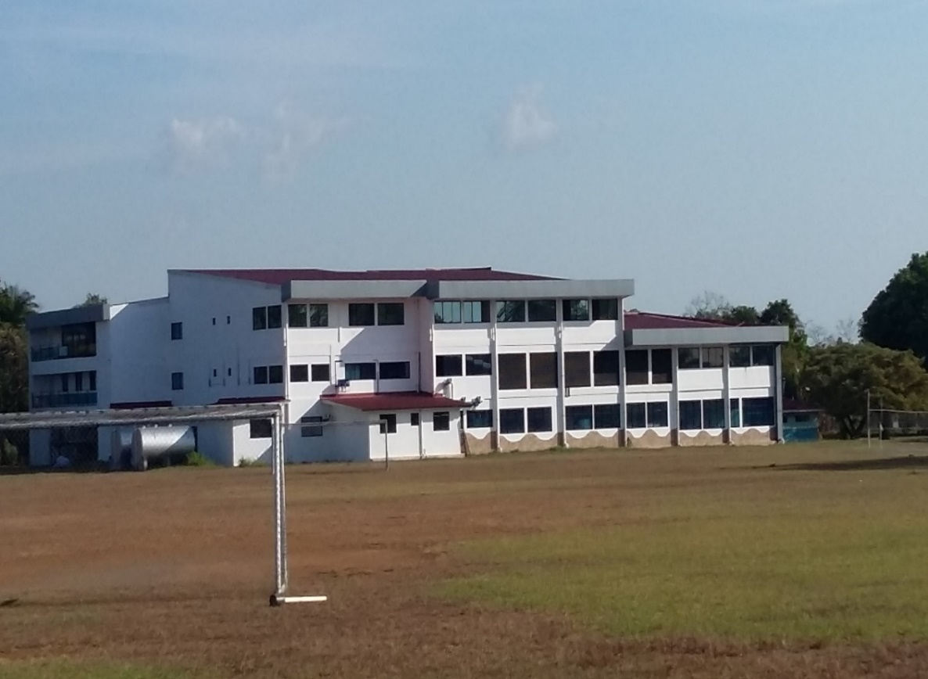
UNIVERSIDAD AUTÓNOMA DE CHIRIQUÍ
Fundada el 01 de abril de 1995.
Estudiantes de pregrado: 11,548
Estudiantes de postgrado: 1,588
Docentes: 1,041
Administrativos: 977

Slide 4
LA LINVESTIGACIÓN
Investigación individualista.
Investigación disciplinar.
Se limita a comunicar resultados a través de informes.
Se difunden los resultados.
¿Impacto social?

Slide 5
LA INVESTIGACIÓN MUTLIDISCIPLINARIA
Aportes desde el campo de varias disciplinas.
Trabajo colaborativo.
Oportunidad para la innovación y nuevos enfoques.
Difusión y divulgación de resultados
Transferencia y apropiación social del conocimiento.

Slide 6
PREPARAR EL ESCENARIO PARA LOS EQUIPOS MULTIDISCIPLINARIOS DE INVESTIGACIÓN E INNOVACIÓN
Política institucional de investigación.
Ética de la investigación científica.
Identificar los temas prioritarios.
Definir objetivos .
Colaboración con entes externos a la universidad.

Slide 7
PREPARAR EL ESCENARIO PARA LOS EQUIPOS MULTIDISCIPLINARIOS DE INVESTIGACIÓN E INNOVACIÓN
Gestión de políticas institucionales.
Gestión de fondos para la I+D+i.
Indicadores de productividad.
Gestión de la transferencia y apropiación de resultados.
Innovación tecnológica.
Transparencia

Slide 8
INSTITUCIONALIZACIÓN DE LA INVESTIGACIÓN E INNOVACIÓN UNACHI
NORMATIVA INSTITUCIONAL PARA LA I+D+i
Políticas de Investigación
Reglamento de Investigación e Innovación
Reglamentos para Convocatorias Específicas de I+D+i
Reglamento de Propiedad Intelectual/creación de OTT

Slide 9
POLÍTICAS DE INVESTIGACIÓN DE LA UNACHI
Aprobado en el Consejo Académico N°15 del 15 de julio de 2014.
Se fundamenta en el Plan Nacional de Desarrollo de Panamá, el Plan Estratégico Nacional de Ciencia, Tecnología e Innovación de Panamá y el Plan Estratégico Institucional.
Establecimiento del Sistema Universitario de Investigación.
Incorporación de los estudiantes y administrativos en las actividades de investigación e innovación.
Promoción y vinculación de la Universidad con los distintos sectores sociales de la región, del país y del extranjero.
Vinculación de la Universidad con la sociedad, para el conocimiento y solución de los problemas del entorno.

Slide 10
POLÍTICAS DE INVESTIGACIÓN DE LA UNACHI
Establecimiento de un programa de gestión y consecución de fondos.
Fortalecimiento del sistema de información para la investigación e innovación.
Sistema Integrado de Divulgación Científica de la Universidad.

Slide 11
REGLAMENTO DE INVESTIGACIÓN E INNOVACIÓN-OBJETIVOS GENERALES
Fomento de la cultura de la I+D+ i para ODS
Promoción de la I+D+i para influir en el desarrollo nacional
Aplicación de los resultados de la investigación en la docencia
I+D+i para el mejoramiento de la calidad de vida

Slide 12
LÍNEAS DE INVESTIGACIÓN DE LA UNACHI
Surgieron de un taller en donde participaron académicos, miembros de la sociedad civil organizada, empresarios y productores (septiembre 2013).
Son congruentes con políticas regionales y locales de investigación, como las de la Secretaria General del Consejo Superior Universitario Centroamericano (CSUCA); la Secretaría Nacional de Ciencia, Tecnología e Investigación (PENCYT 2015-2019); el Plan Estratégico Visión Chiriquí 2025; el Plan Estratégico Institucional 2013-2018, el Plan de Mejoramiento Institucional y el Reglamento de Investigación e Innovación de la Universidad Autónoma de Chiriquí (UNACHI).
Su filosofía es involucrar a la universidad en la identificación y resolución de los problemas de la sociedad a través de la investigación y extensión.

Slide 13
LÍNEAS DE INVESTIGACIÓN DE LA UNACHI
Línea de Investigación: Biodiversidad, ambiente y energía.
Línea de Investigación: Derechos humanos, democracia participativa, políticas públicas, economía y desarrollo sostenible.
Línea de Investigación: Tecnología, comunicación, innovación y competitividad.
Línea de Investigación: Salud, biotecnología, ciencias básicas y seguridad alimentaria.
Línea de Investigación: Educación, cultura, desarrollo humano y poblaciones originarias.

Slide 14
PRINCIPIOS QUE RIGEN LA I+D+i en UNACHI
Responsabilidad ambiental
Sensibilidad social
Equidad
Innovadora
Colaboración
Calidad
Bioética
Ética

Slide 15
ÉTICA EN LA INVESTIGACIÓN
Seres humanos
Consentimiento informado
Persona autónoma/autogobernada
Objetivos de la investigación
Beneficios/daños

Slide 16
ÉTICA DE LA INVESTIGACIÓN
Objetivos de la investigación
Tipo de participación
Origen del financiamiento/respaldo institucional
Uso de los resultados
Consentimiento informado

Slide 17
PROYECCIÓN DE LA UNACHI A TRAVÉS DE LA INVESTIGACIÓN
El Parque Científico y Tecnológico de la UNACHI como eje integrador de la actividad productiva y científica de la región.
Crear un ente que permita la coordinación de las actividades de I+D+i entre los sectores productivos organizados en la provincia Chiriquí coordinado por la Universidad Autónoma de Chiriquí dentro del concepto de su Parque Científico.

Slide 18
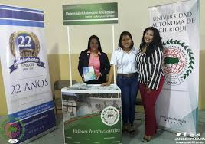
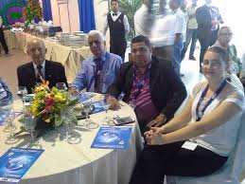
PROYECCIÓN DE LA UNACHI A TRAVÉS DE LA INVESTIGACIÓN
Participación de la UNACHI en la Rueda de negocios, organizada por la Cámara de Comercio de Chiriquí http://www.ruedadenegocios.com.pa/

Slide 19
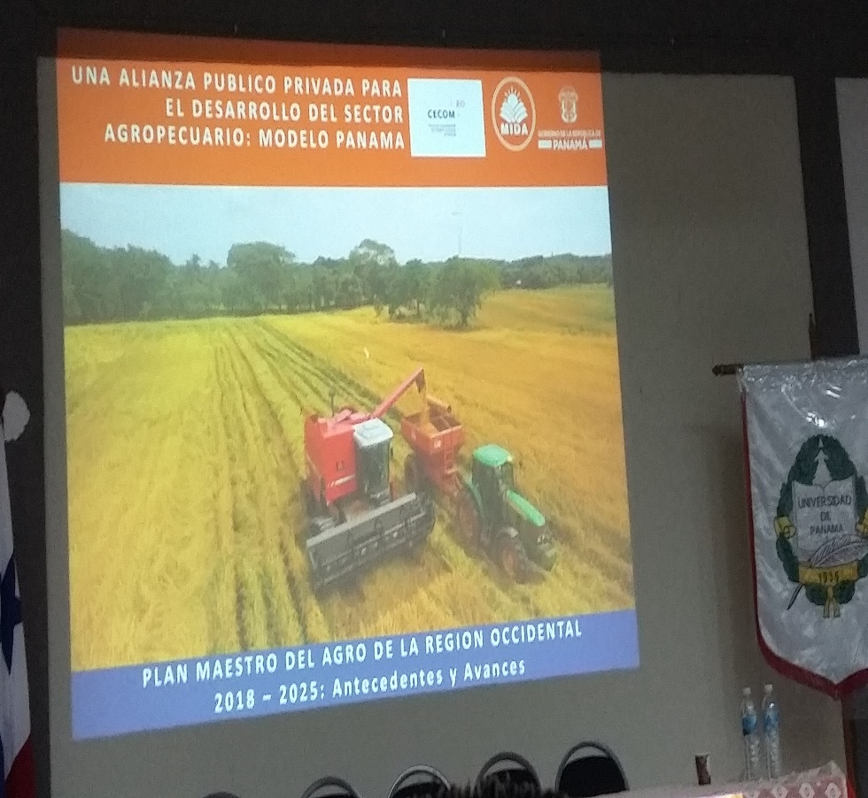
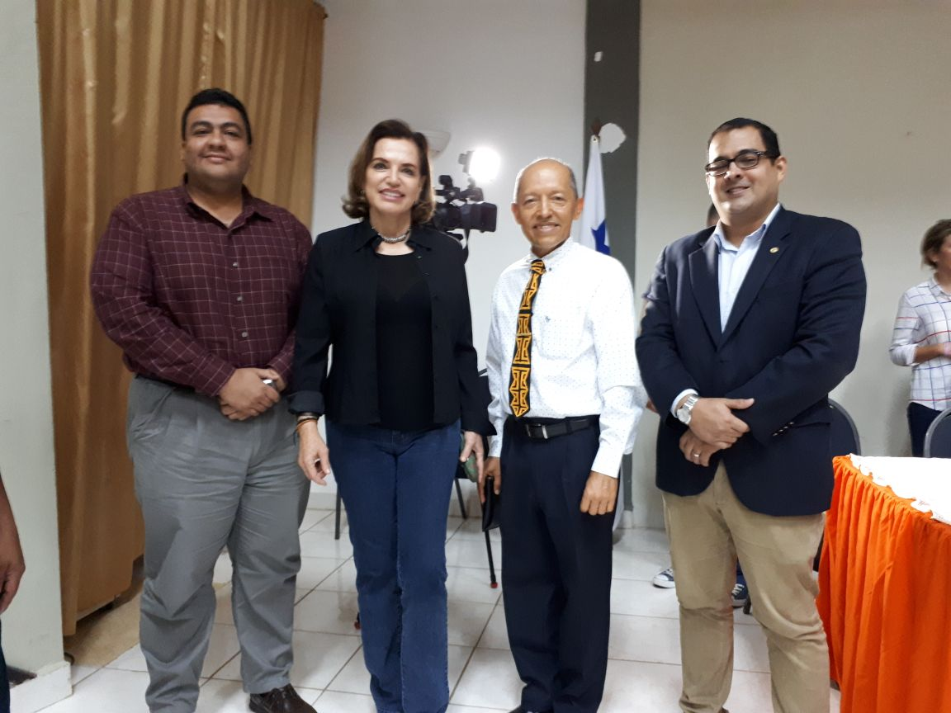
PROYECCIÓN DE LA UNACHI A TRAVÉS DE LA INVESTIGACIÓN Y EXTENSIÓN
Plan maestro del agro de la región occidental de Panamá 2018-2025.
La UNACHI presentó una propuesta de servicios técnicos especializados para el sector agropecuario.

Slide 20
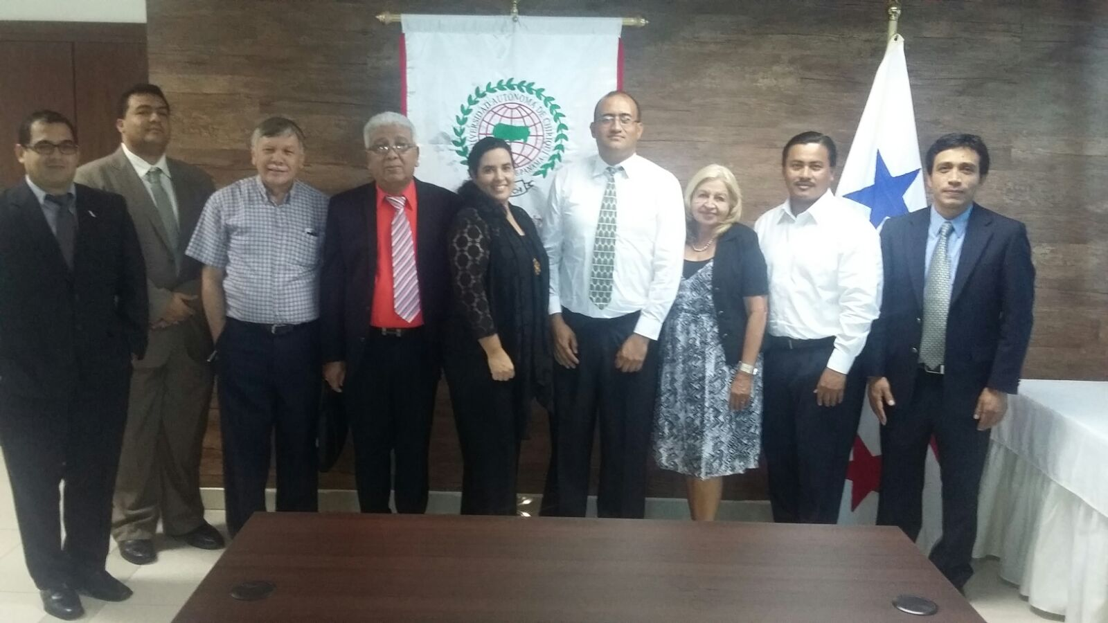
PROYECCIÓN DE LA UNACHI A TRAVÉS DE LA INVESTIGACIÓN
UNACHI participó en el Consorcio de Universidades para el estudio de la Transformación Curricular del Nivel Medio de la Educación Panameña (2016).
47 colegios en los cuales se llevó a cabo este proceso.
Se consultó a 6 mil 56 estudiantes, 920 docentes, 56 directores y supervisores, 776 acudientes y 42 empleadores.

Slide 21
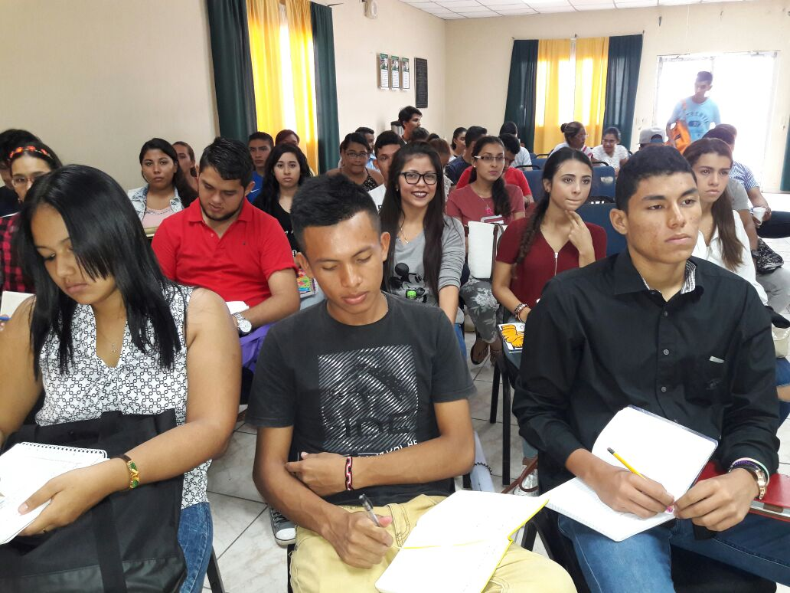
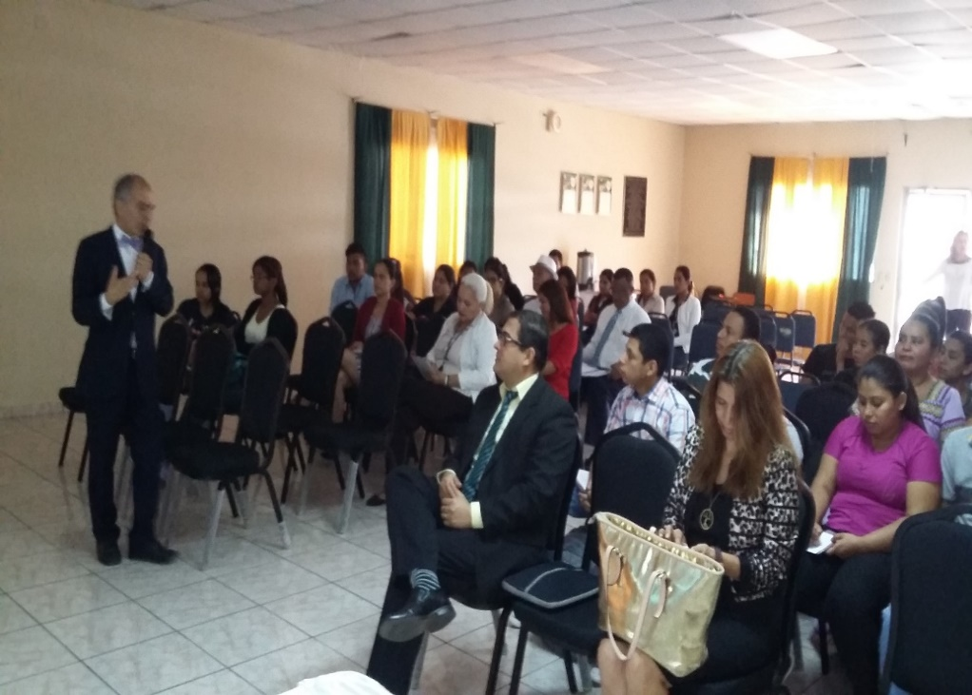
PROYECCIÓN DE LA UNACHI A TRAVÉS DE LA INVESTIGACIÓN
Think-Tank UNACHI

Slide 22
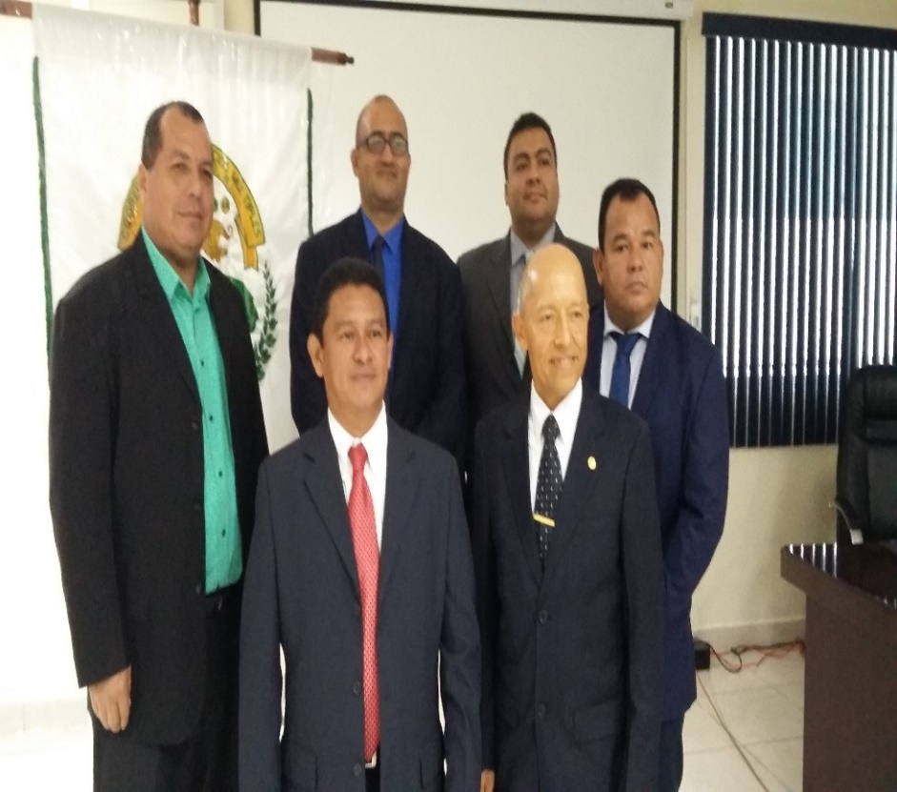
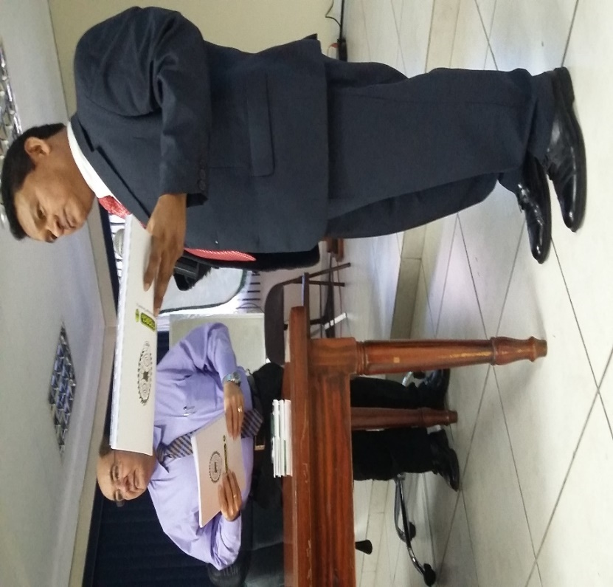
PROYECCIÓN DE LA UNACHI A TRAVÉS DE LA INVESTIGACIÓN
Estudio actuarial de la base social de la Cooperativa de Servicios Múltiples San Antonio, R.L. (CACSA).

Slide 23
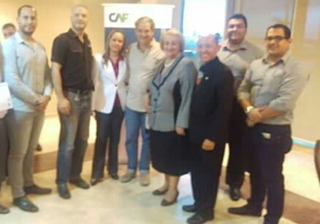
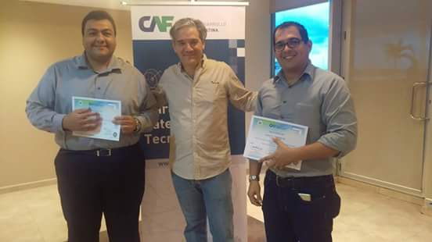
PROYECCIÓN DE LA UNACHI A TRAVÉS DE LA INVESTIGACIÓN
Participación de equipos de UNACHI en dos talleres acelerados de generación de patentes tecnológicas del Banco de Desarrollo de América Latina.
Un número importante de patentes ha pasado la revisión preliminar en España y se realizará la solicitud de patentes institucionales vía Tratado de Cooperación en Materia de Patentes (PCT).

Slide 24
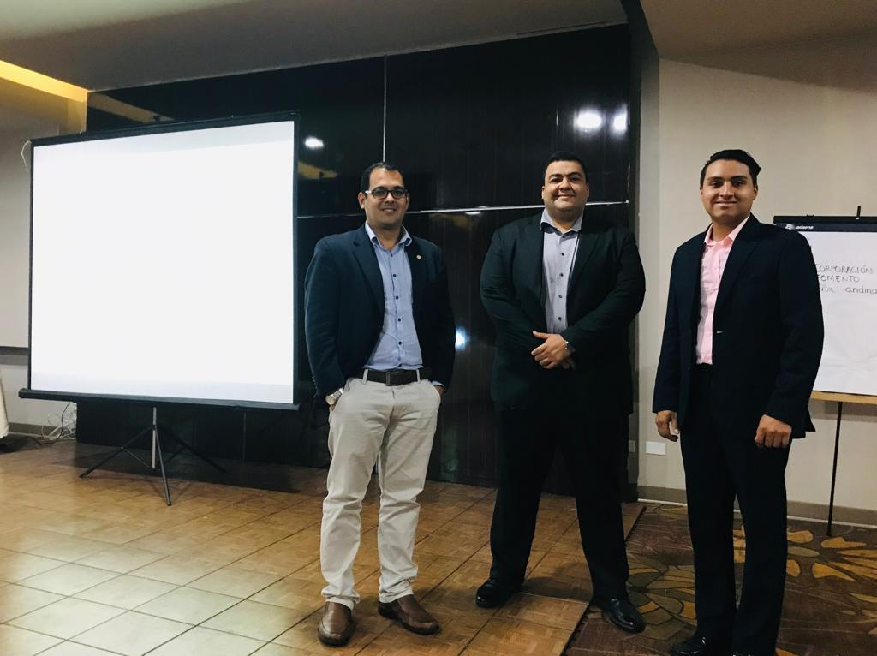
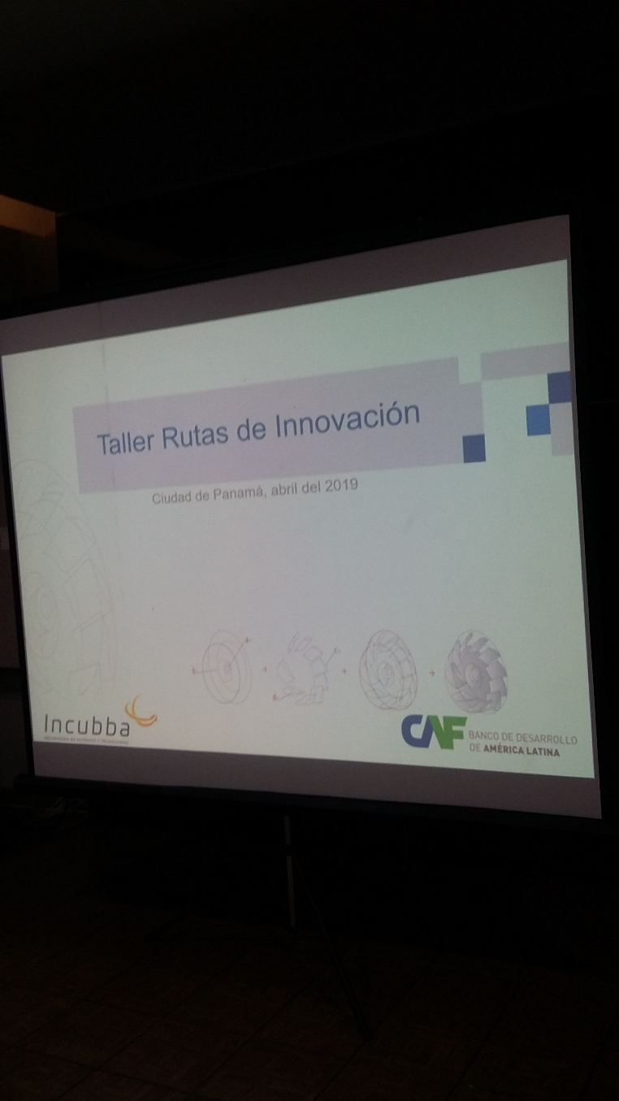
RUTAS DE INNOVACIÓN

Slide 25
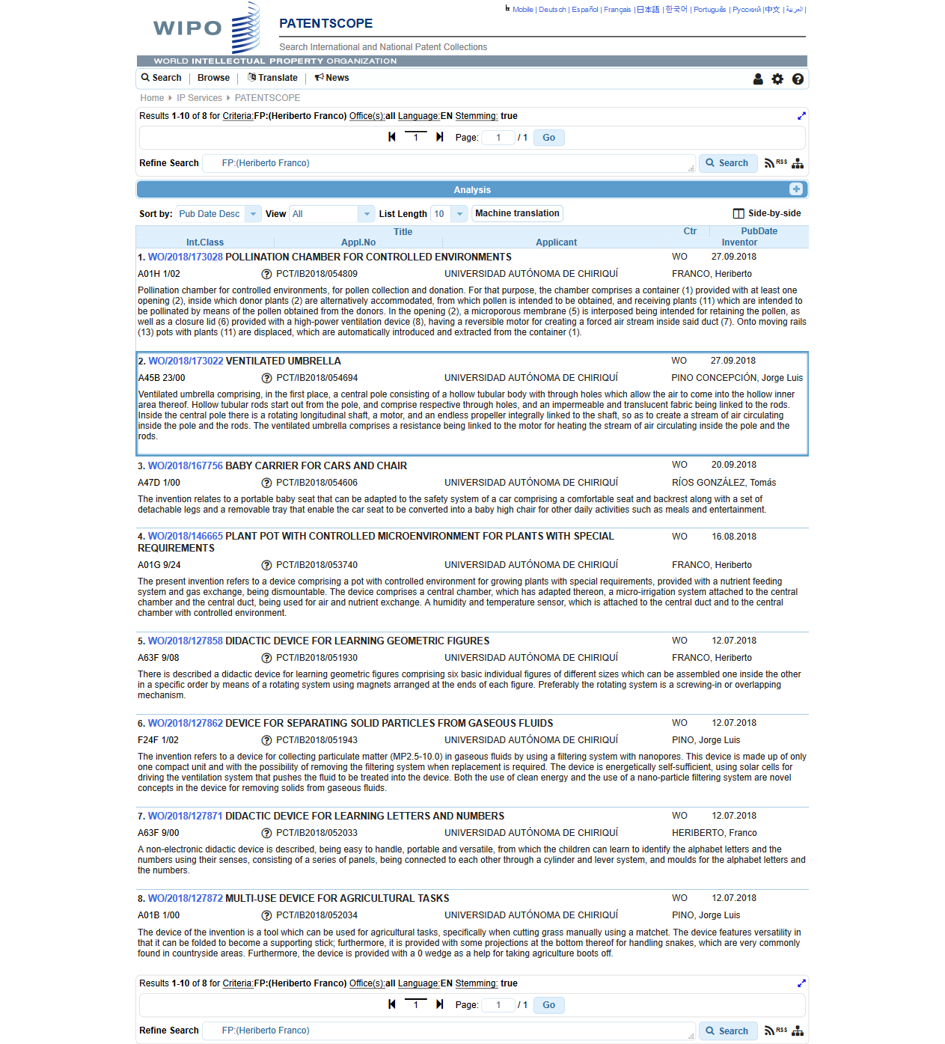
SOLICITUDES DE PATENTES VÍA PCT

Slide 26
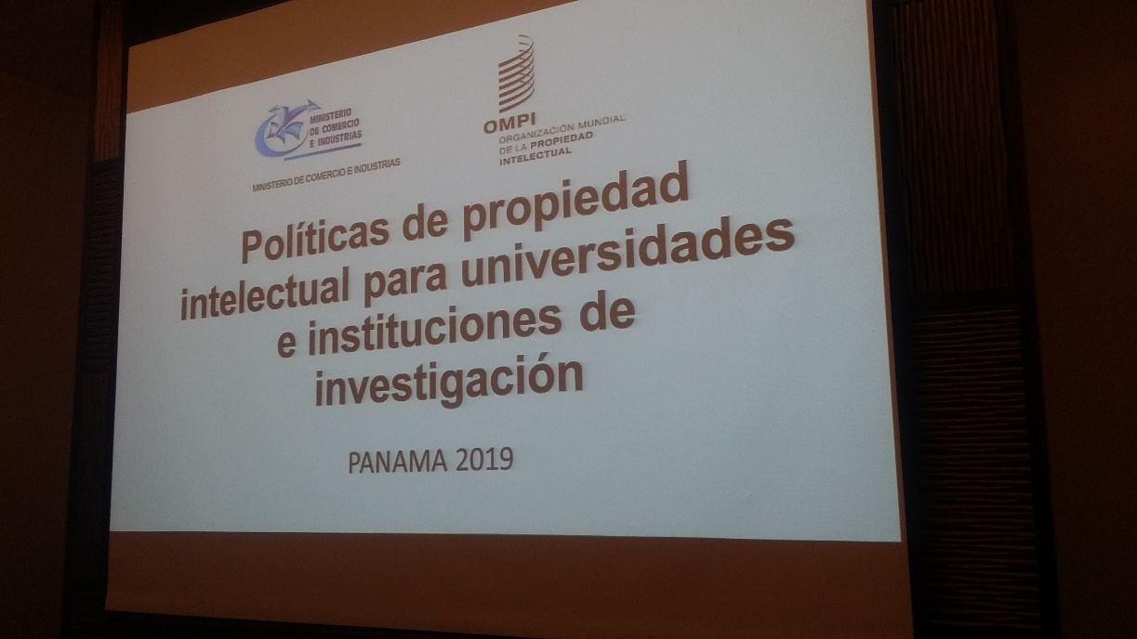
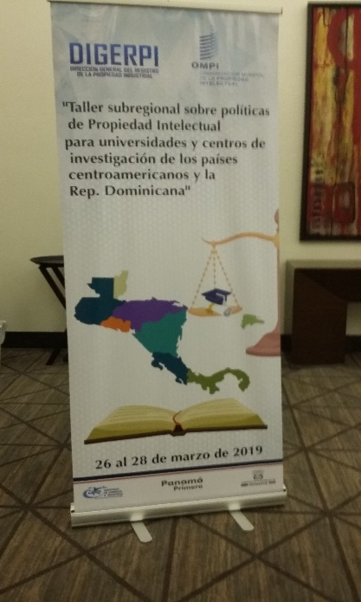
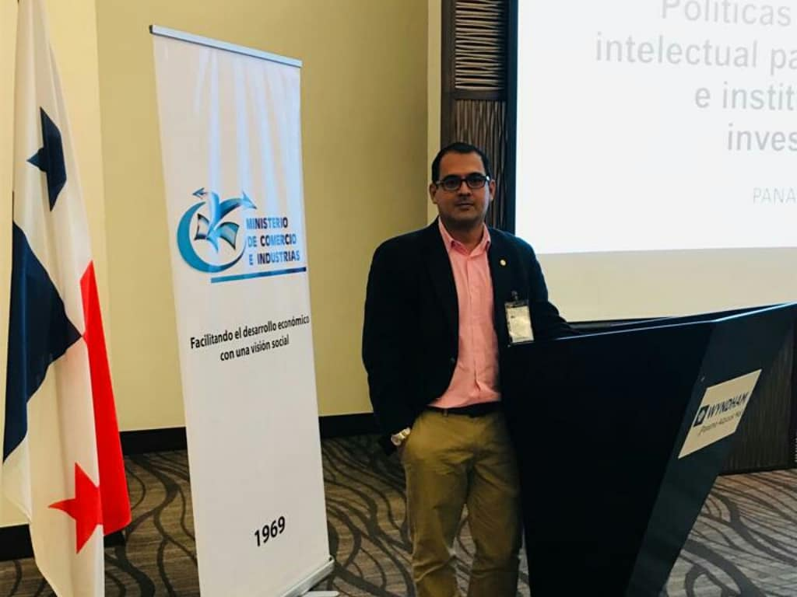
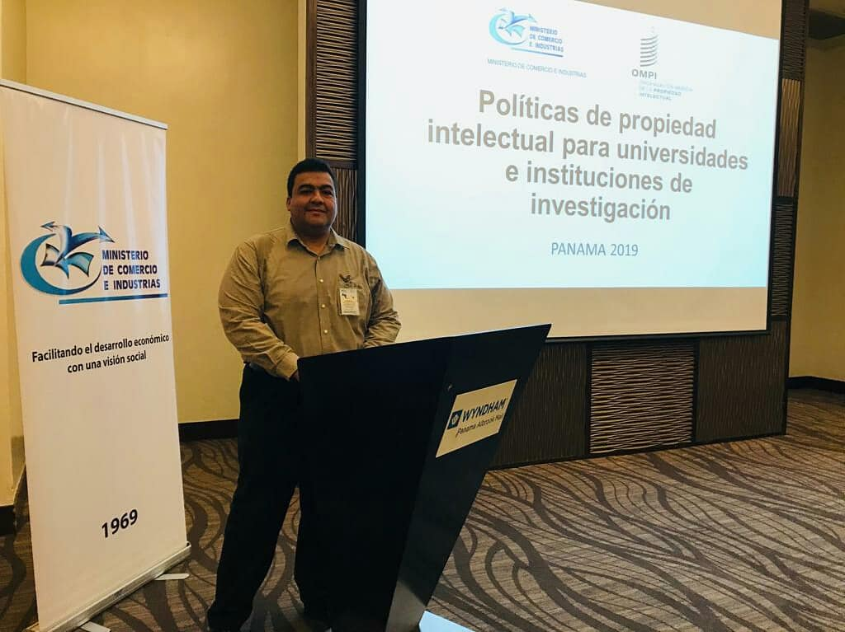
POLÍTICAS DE PROPIEDAD INTELECTUAL

Slide 27
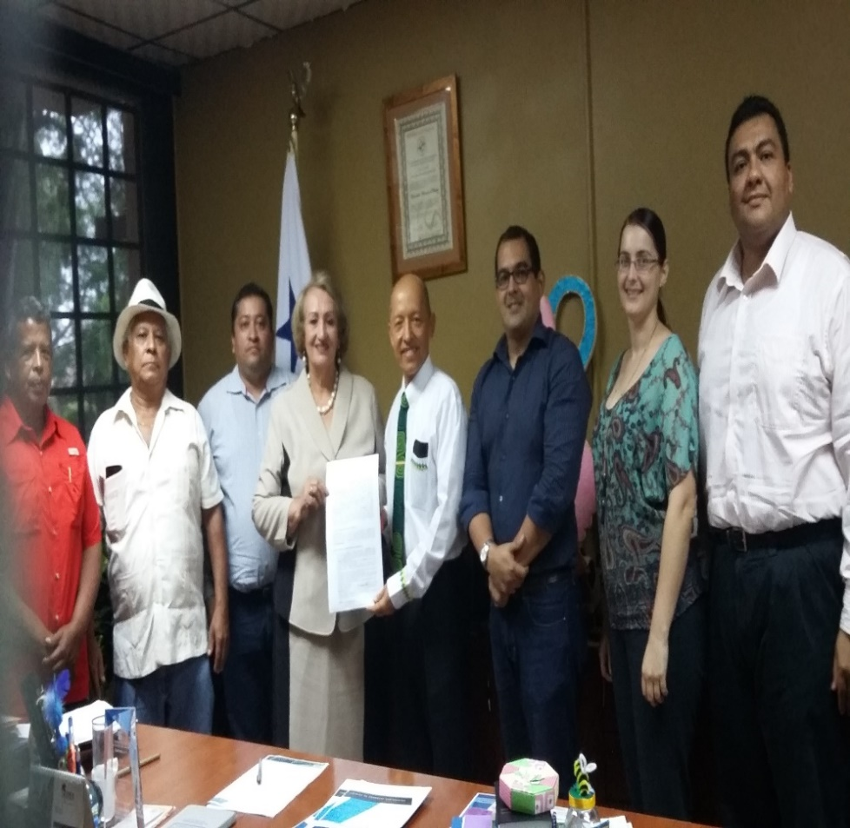
CONFORMACIÓN DE EQUIPOS MULTIDISCIPLINARIOS DE INVESTIGACIÓN

Slide 28
FILOSOFÍA DEL EQUIPO DE INVESTIGACIÓN
Identificar las líneas prioritarias de investigación del país.
Conocer en terreno, los problemas de los distintos grupos de interés.
Conformar equipos multidisciplinarios de investigación para abordar integralmente los problemas de investigación.
Elaborar proyectos de investigación que responda a las necesidades de la sociedad y que cumplan con el perfil de proyectos de las Convocatorias de SENACYT y otras entidades.
Establecer relaciones de colaboración con otras instituciones públicas y universidades.
Vincular a investigadores extranjeros en los proyectos de investigación.
Involucrar a estudiantes tesistas en los procesos de investigación.
Divulgar la información generada en los proyectos de investigación a través de los distintos medios.

Slide 29
Obtención y evaluación de controlador de insectos generado a partir de proteínas inhibidoras de proteasas del frijol de palo Cajanus cajan. Investigador principal: Dr. José R. García, CIBQUIA-UNACHI. Financiado por SENACYT, Convocatoria GRID-2015.
CIBQUIA-UNACHI
VIP-UNACHI
MIDA
Universidad de Concepción, Chile

Slide 30
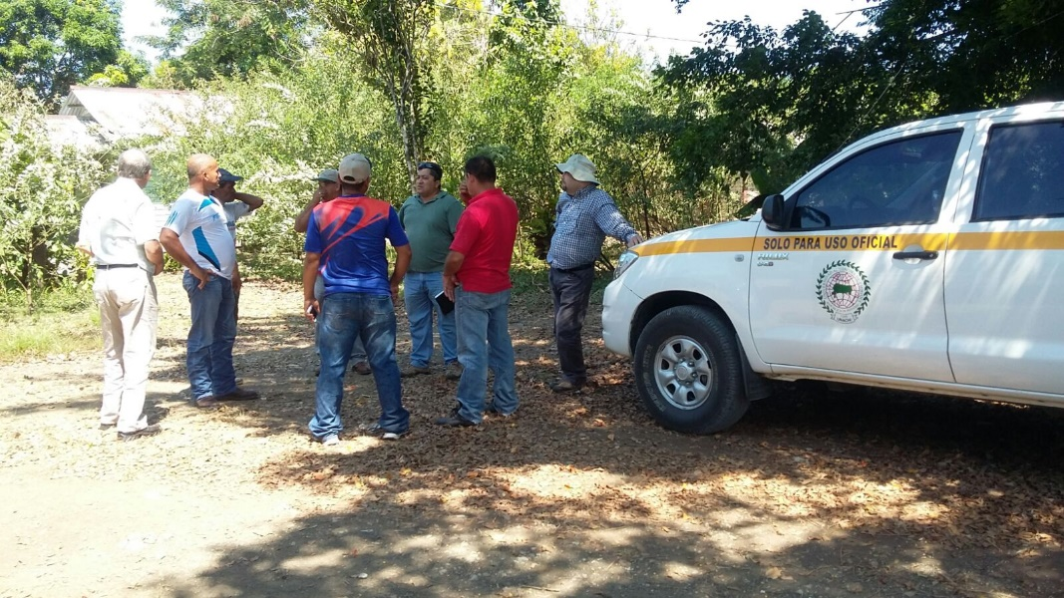
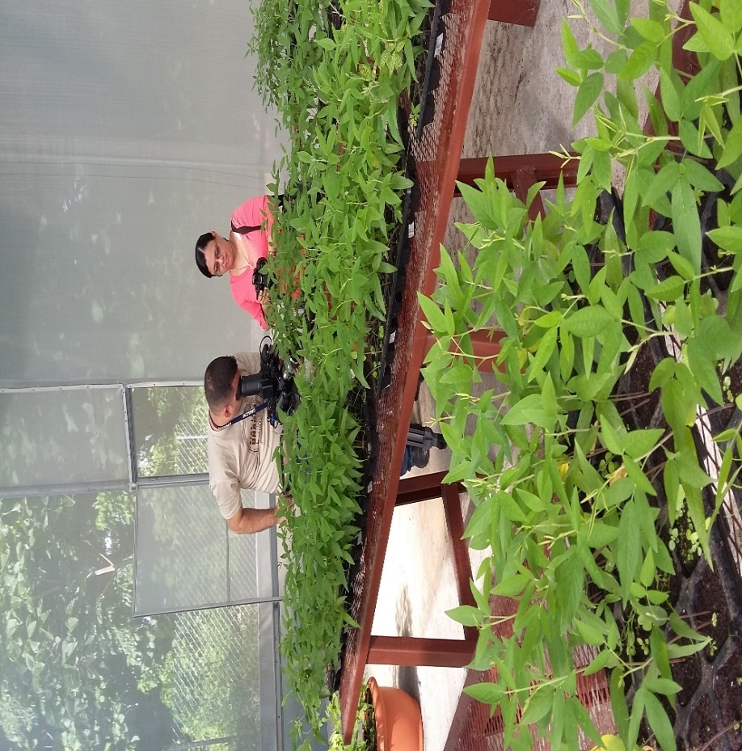
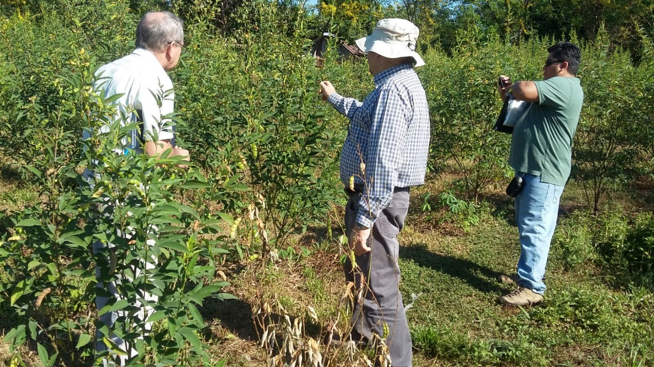
PROYECTO SOBRE EL Cajanus cajan

Slide 31
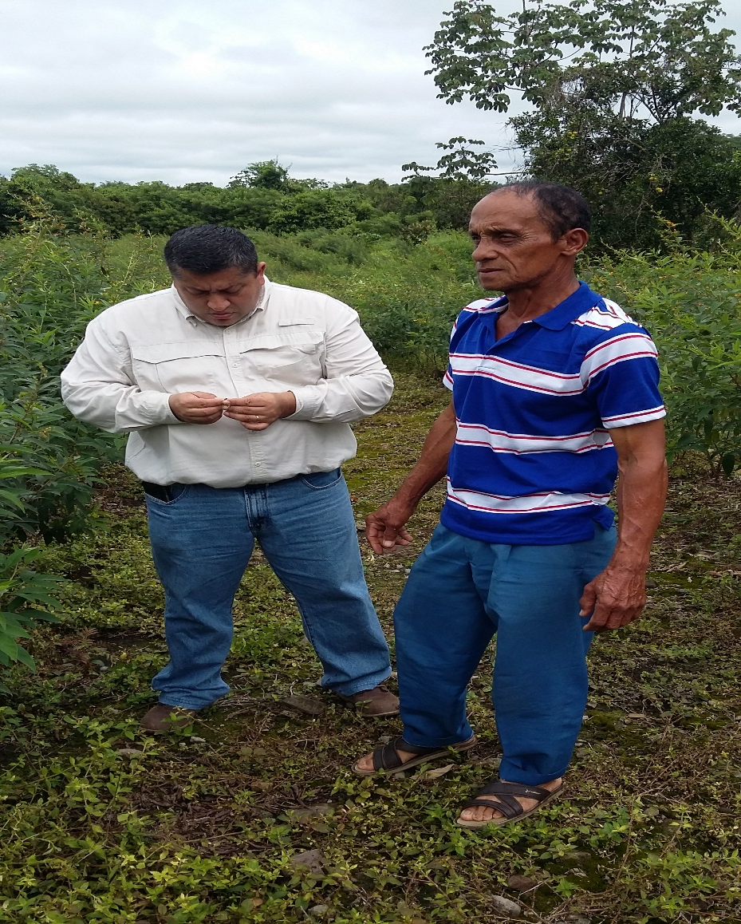
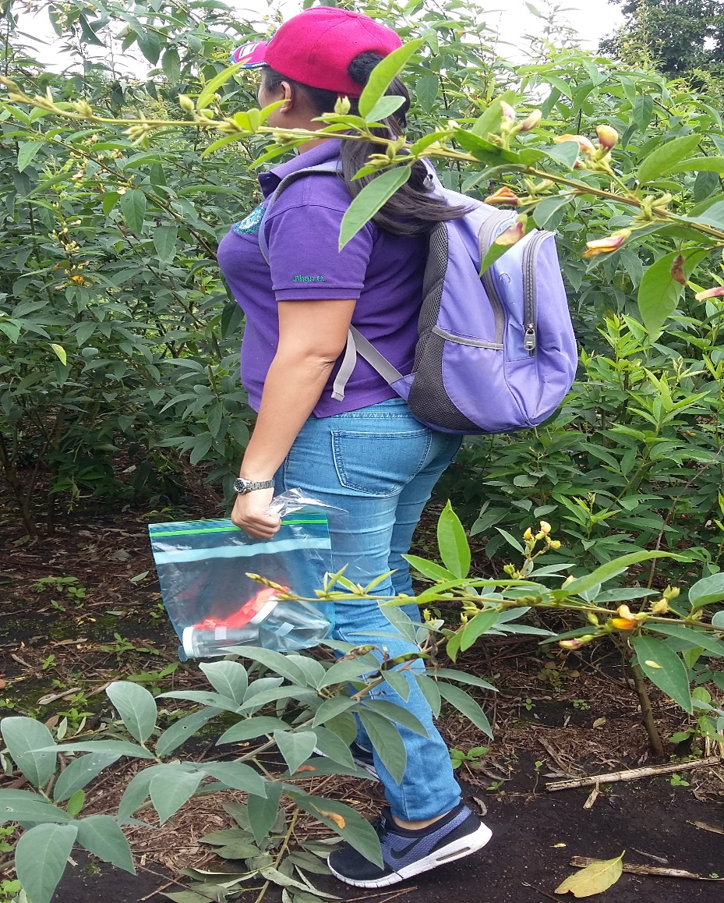
PROYECTO SOBRE EL Cajanus cajan

Slide 32
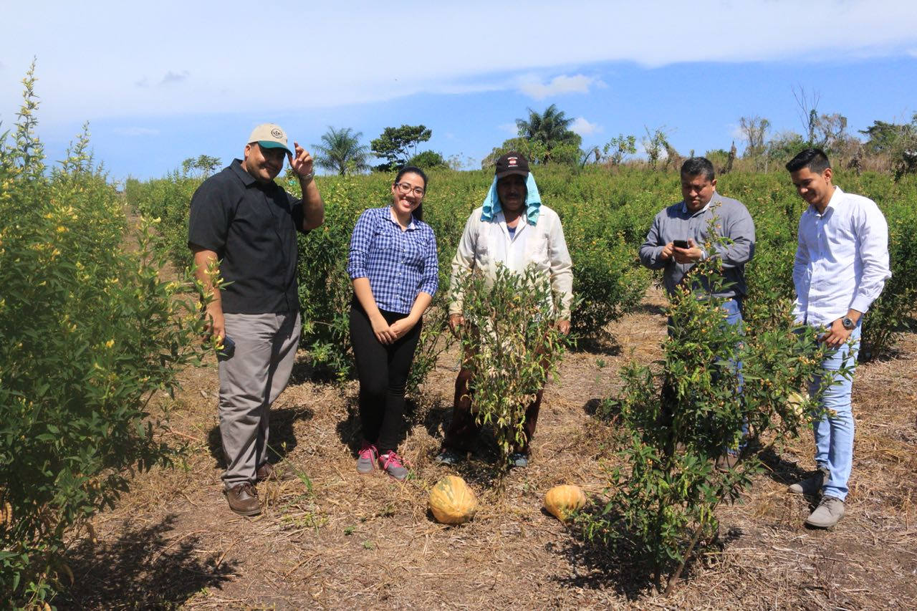
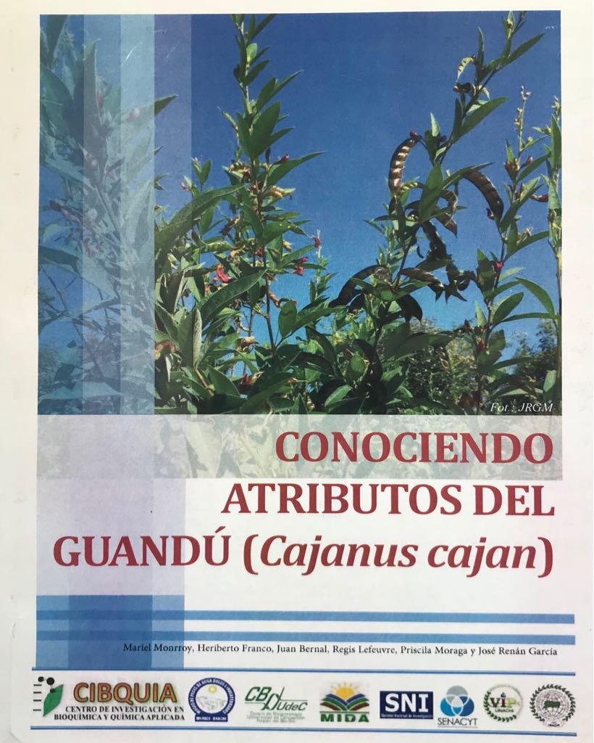
PROYECTO SOBRE EL Cajanus cajan

Slide 33
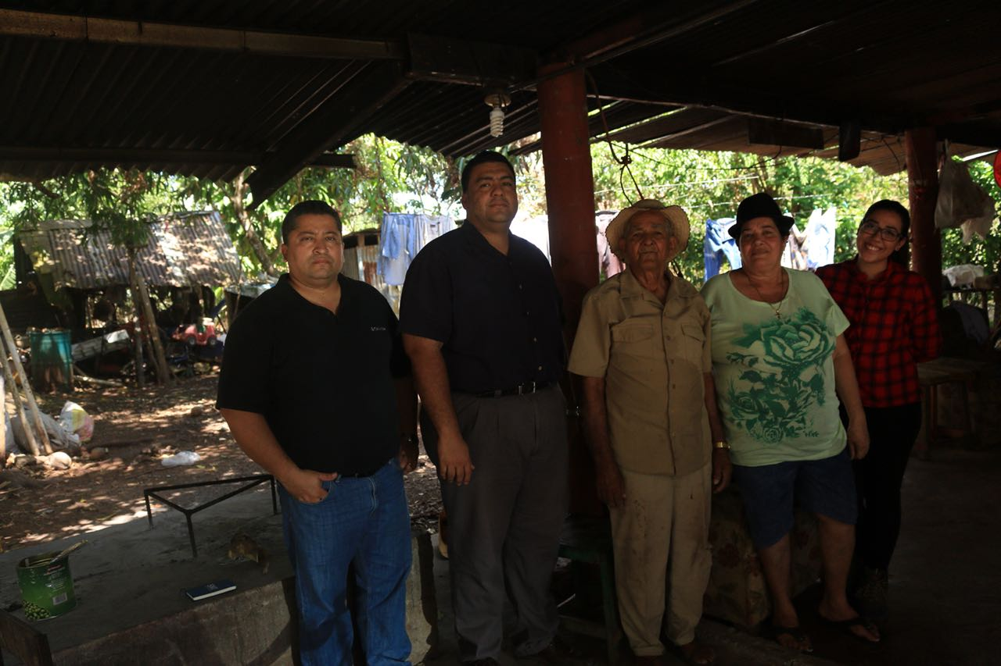
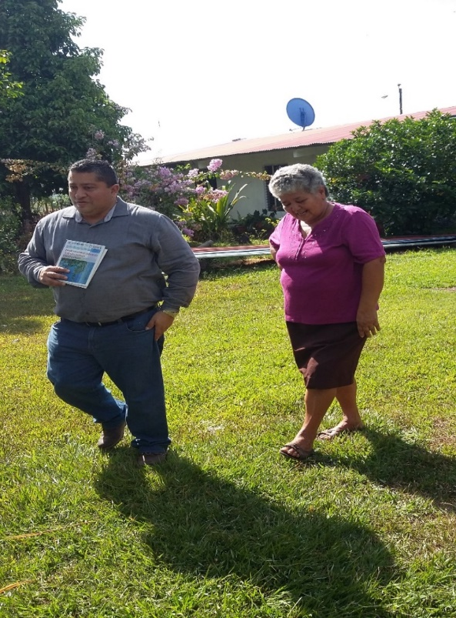
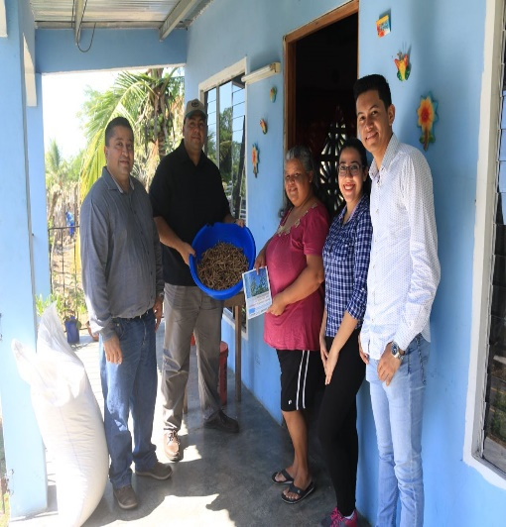
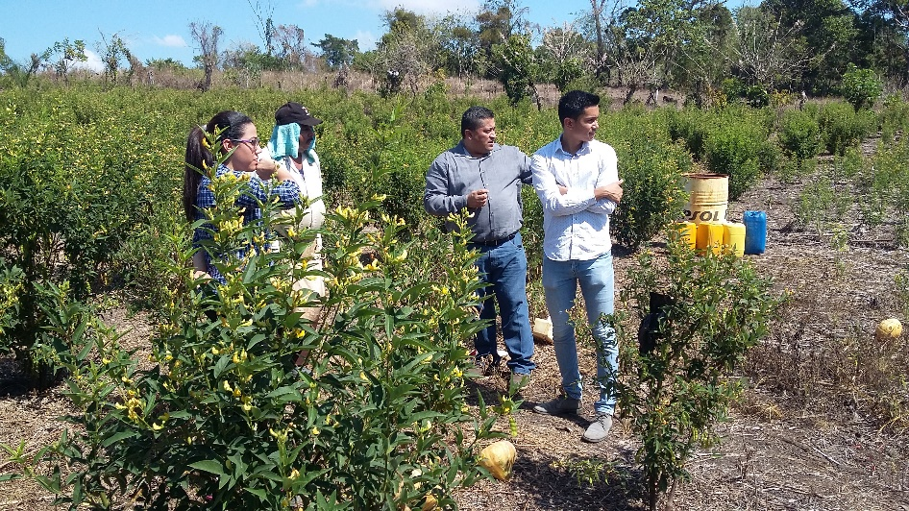
PROYECTO SOBRE EL Cajanus cajan

Slide 34
Aplicación de un enfoque metagenómico para establecer el estado de conservación de suelos agrícolas”. Investigador principal: Dr. José R. García, CIBQUIA-UNACHI. Convocatoria pública de fomento a la I+D 2016.
UNACHI
CIBQUIA
Facultad de Humanidades
Universidad de Concepción
Centro de Biotecnología
Productores Agrícolas
Alanje
Tierras Altas
VIP

Slide 35
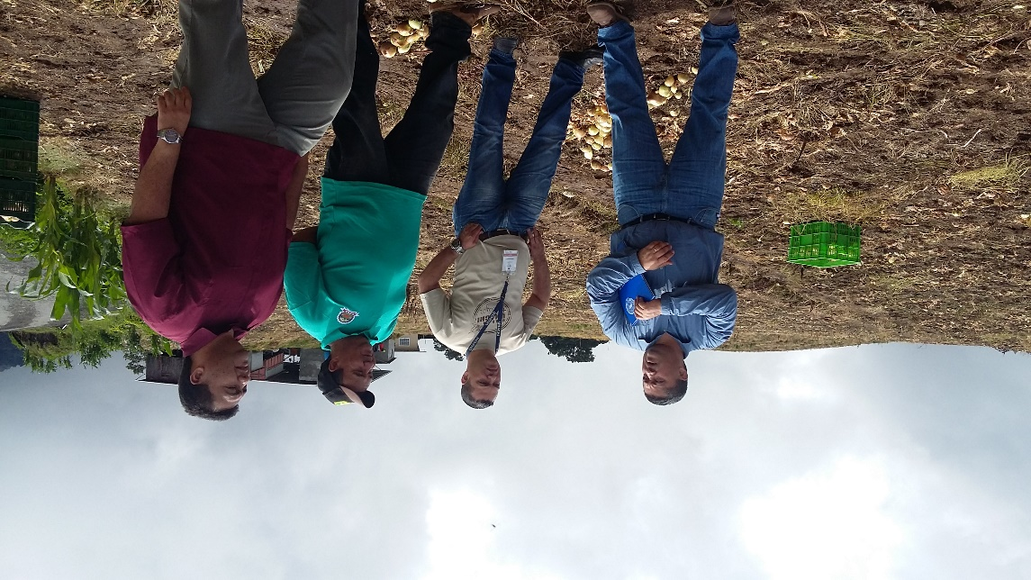
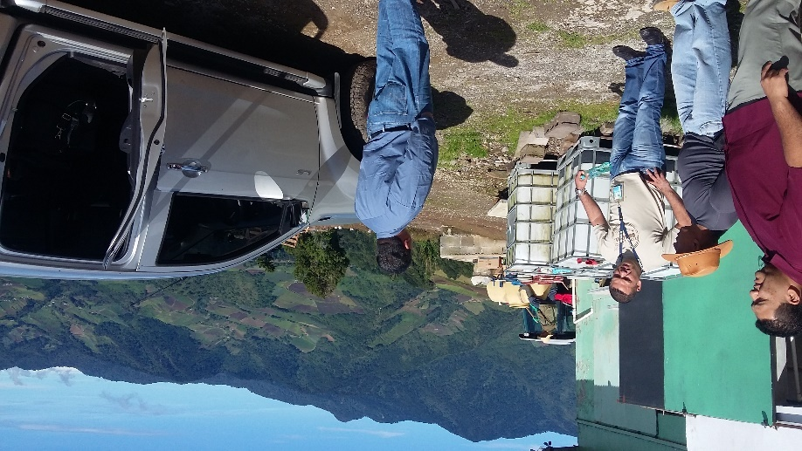
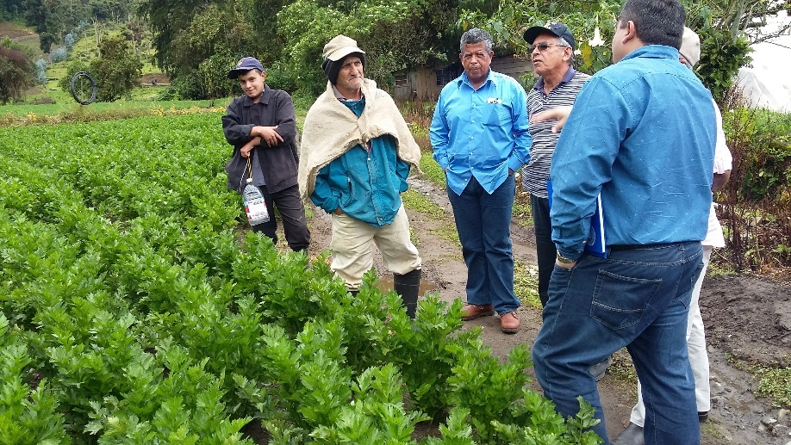
Proyecto Metagenómica de suelos de uso agrícola
Tierras Altas de Chiriquí

Slide 36
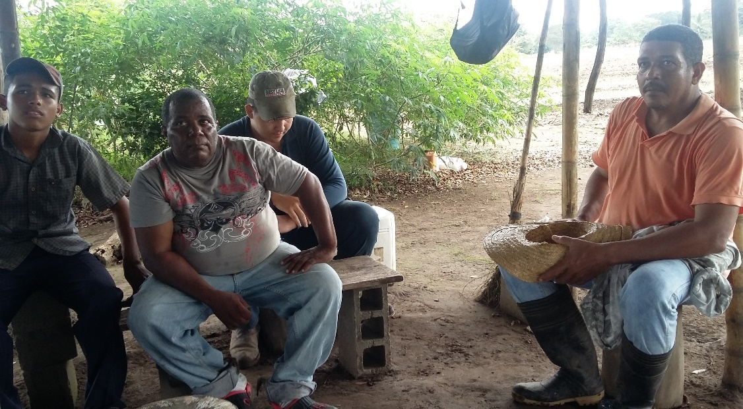
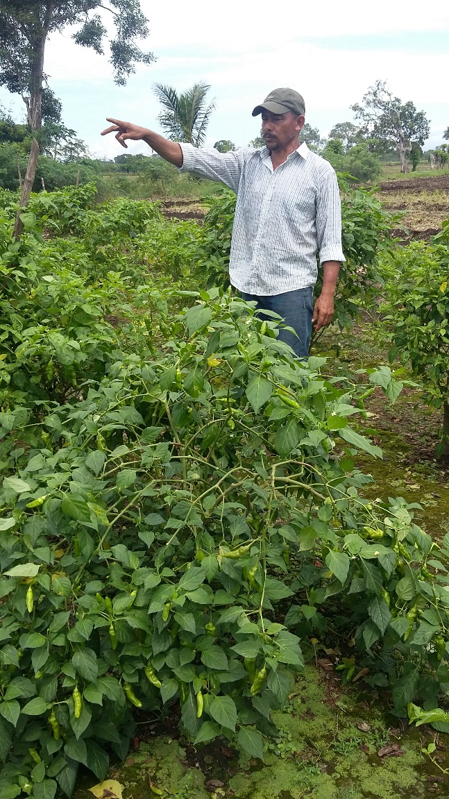
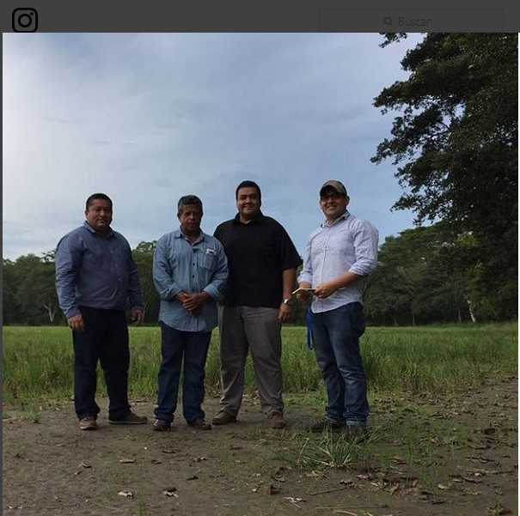
Proyecto Metagenómica de suelos de uso agrícola
Alanje

Slide 37
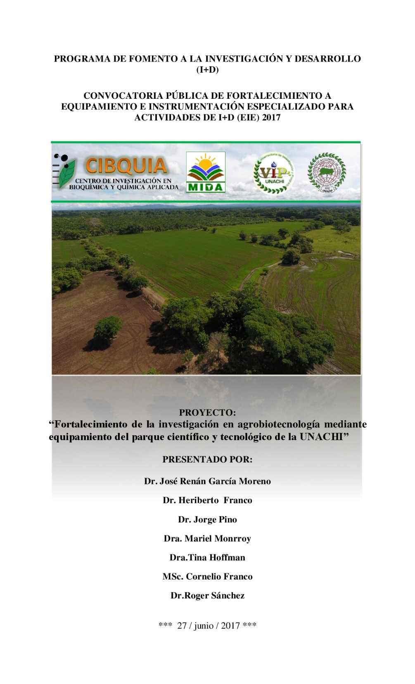

Slide 38
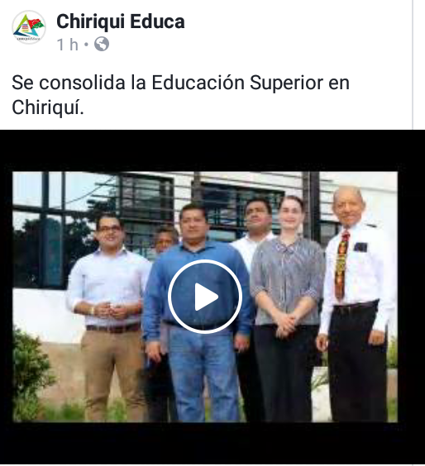
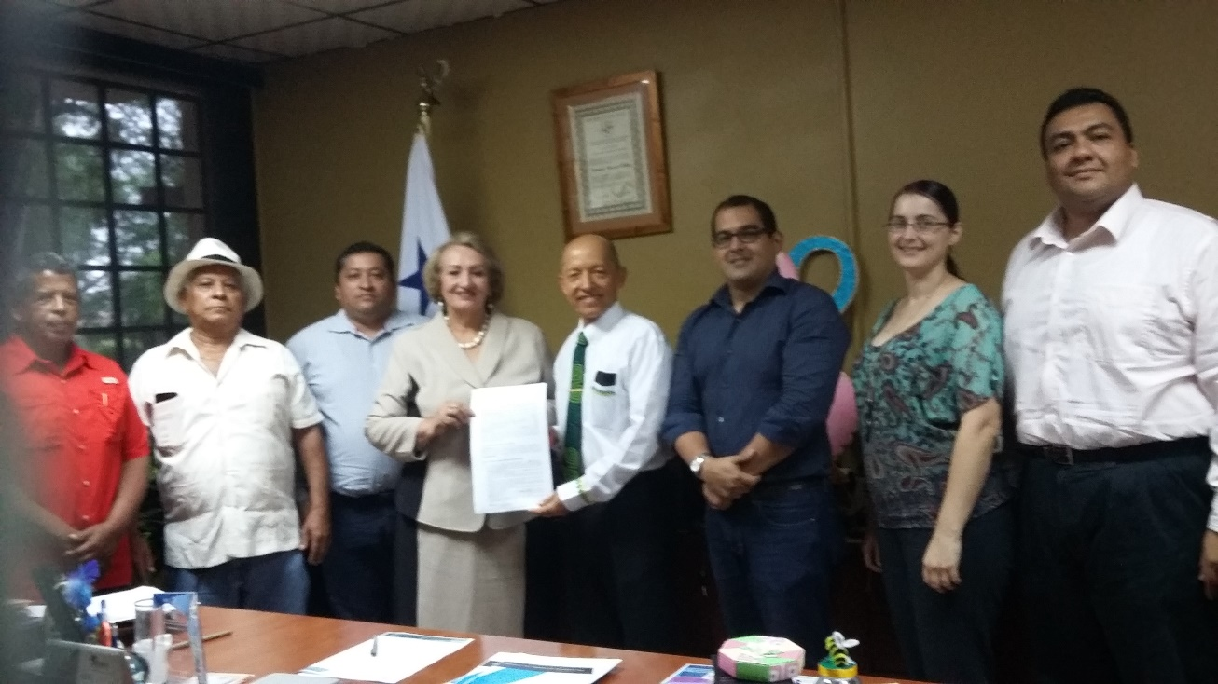
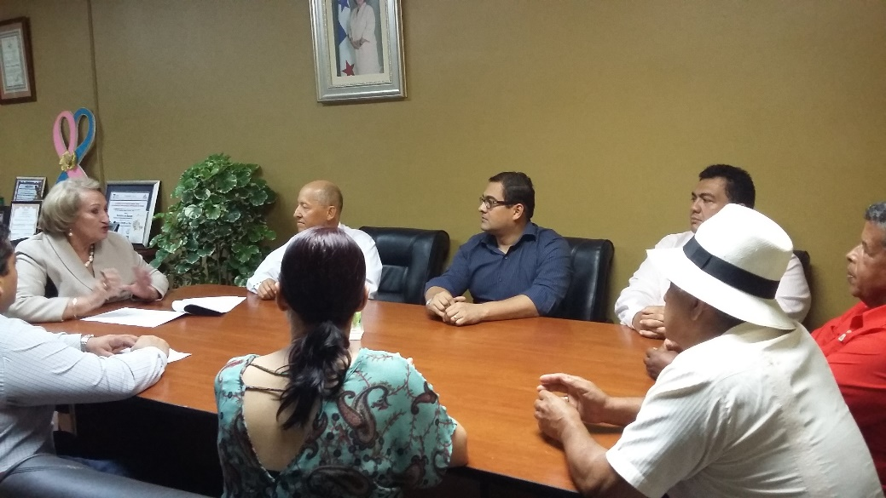
Proyecto EIE-2017 AGROBIOTECNOLOGÍA

Slide 39
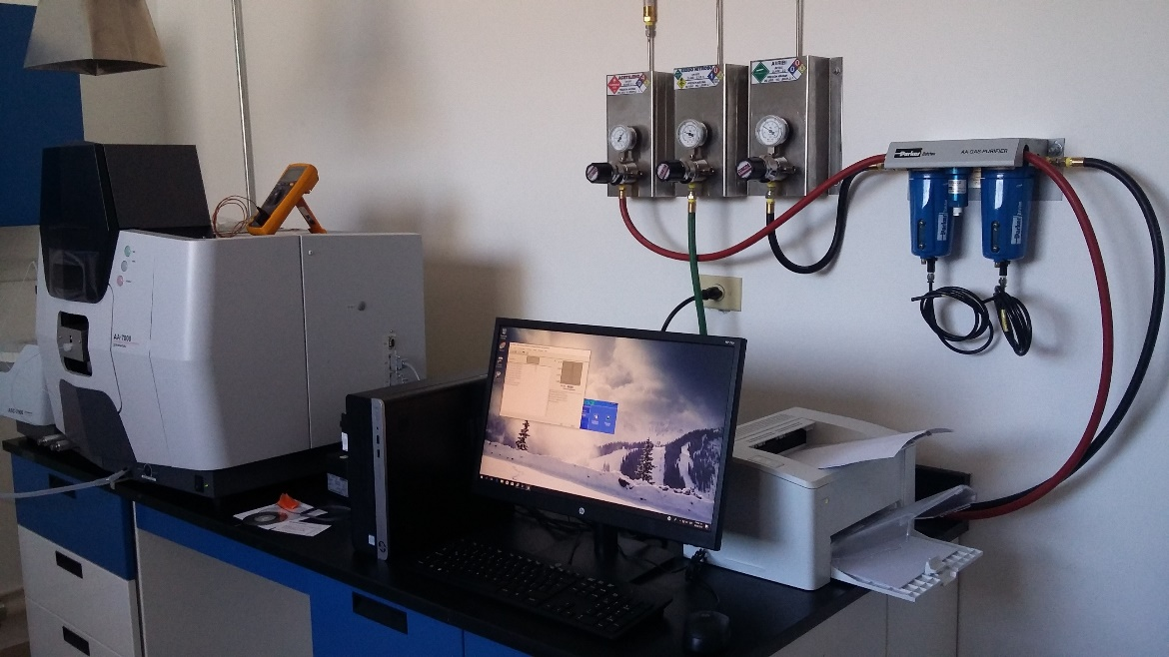
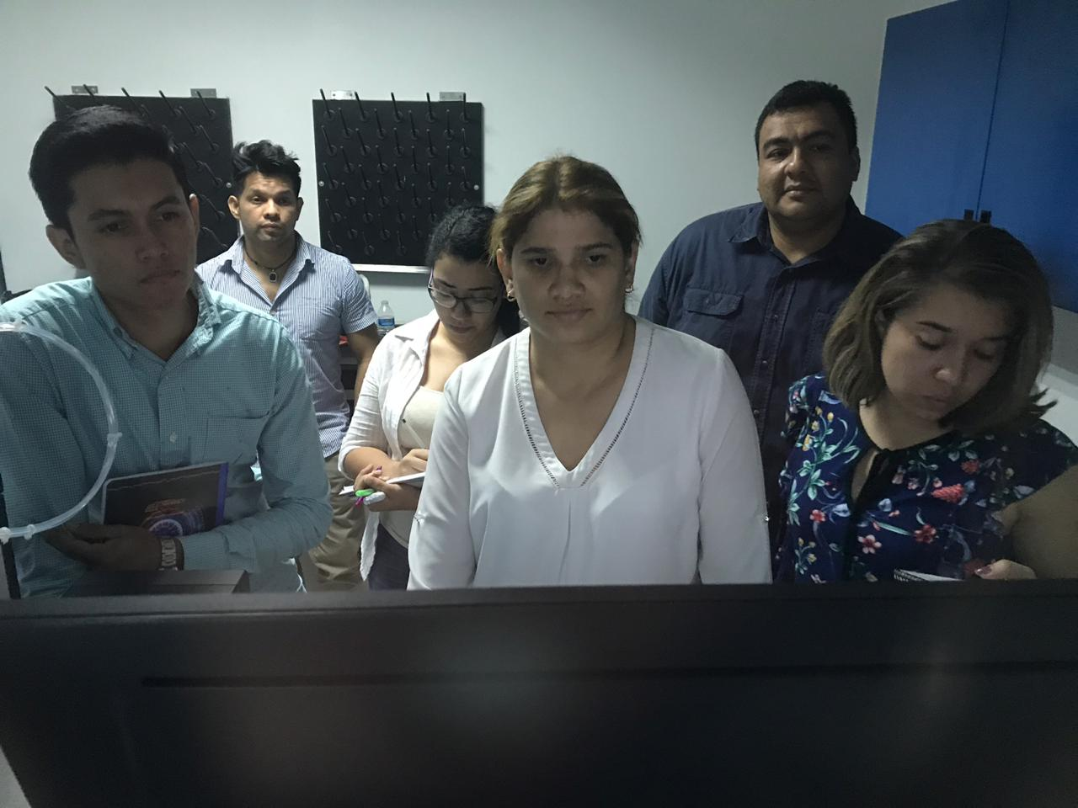
EQUIPAMIENTO PARQUE CIENTÍFICO Y TECNOLÓGICO DE LA UNACHI

Slide 40
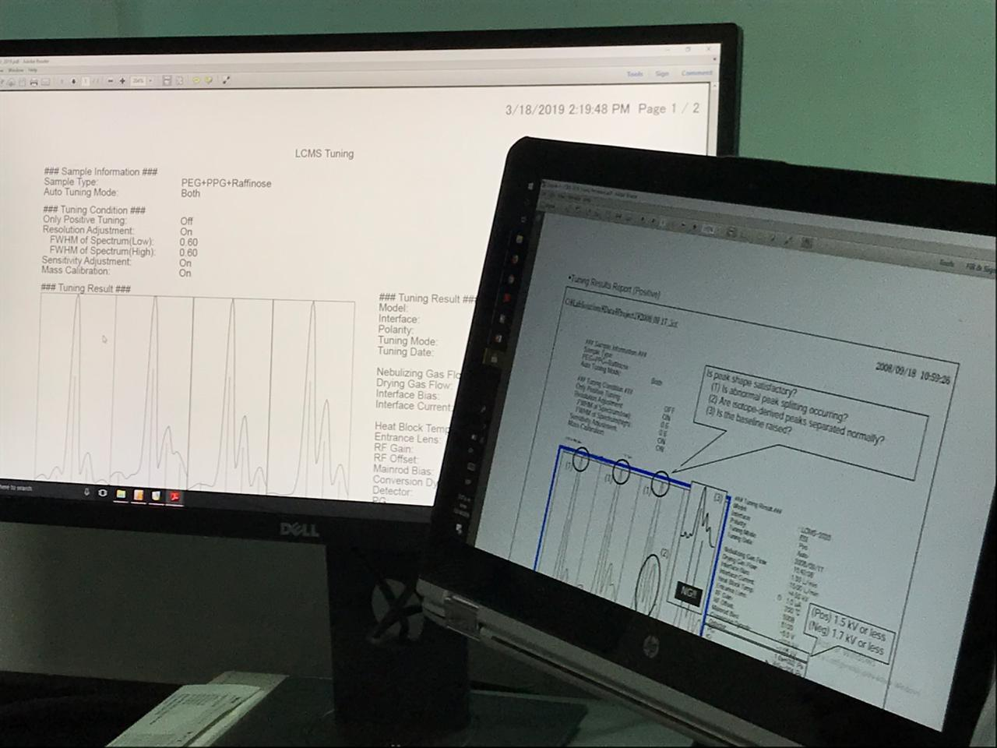
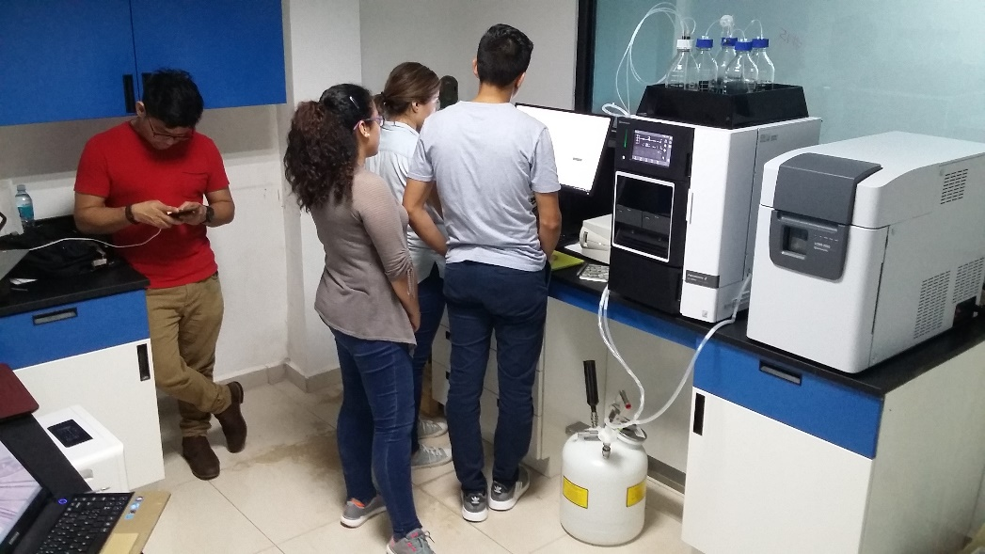
EQUIPAMIENTO PARQUE CIENTÍFICO Y TECNOLÓGICO DE LA UNACHI

Slide 42
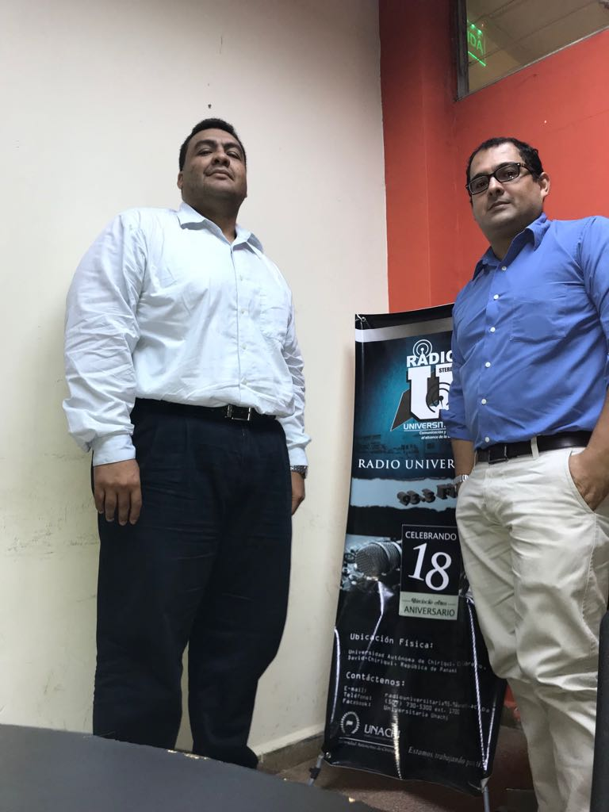
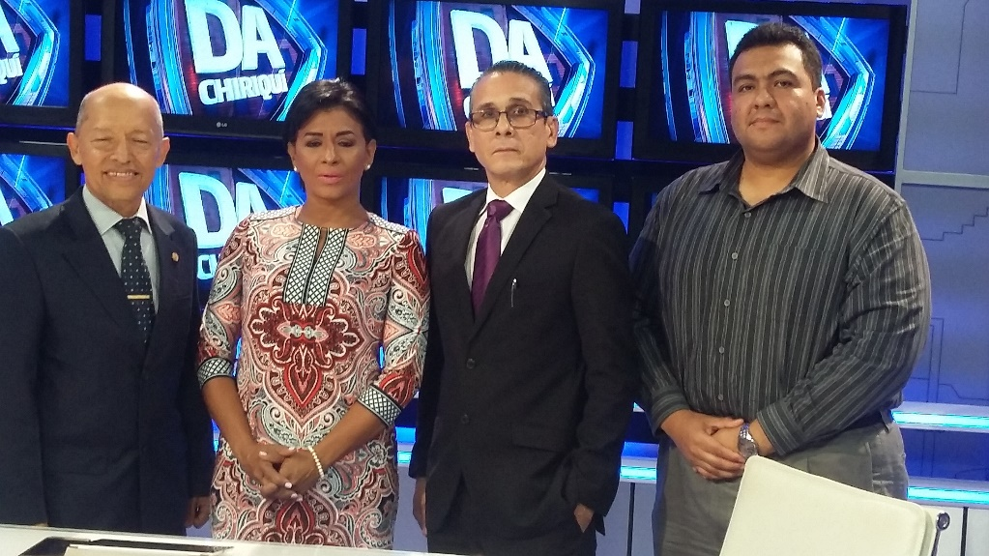
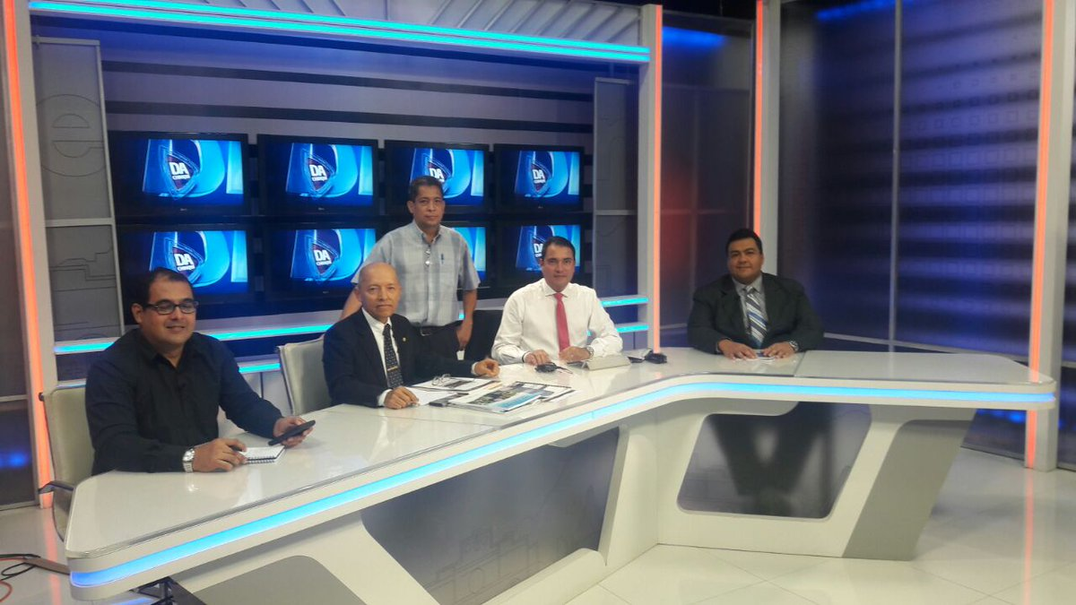
DIVULGACIÓN DE LA INFORMACIÓN CIENTÍFICA

Slide 43
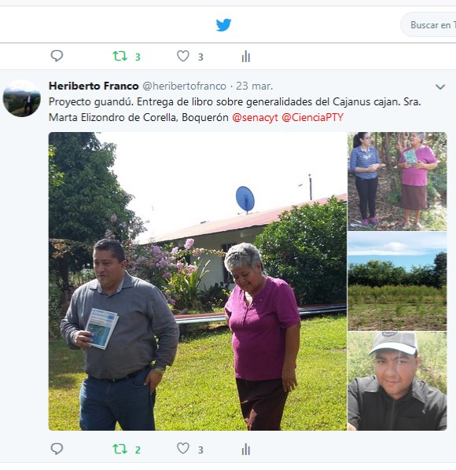
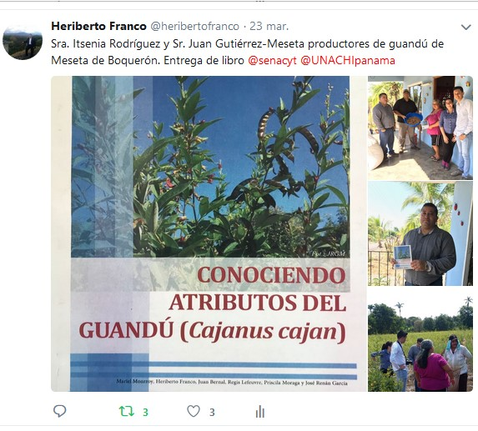


DIVULGACIÓN DE LA INFORMACIÓN A TRAVÉS DE REDES SOCIALES

Slide 44




DIVULGACIÓN DE LA INFORMACIÓN A TRAVÉS DE REDES SOCIALES

Slide 45
BUENAS PRÁCTICAS DE LA INVESTIGACIÓN MULTIDISCIPLINARIA
EXTENSIÓN
Investigación/Innovación
Comunicación academia/sociedad
Acción de la Universidad en la sociedad

Slide 46
LÍNEAS DE ACCIÓN: INVESTIGACIÓN MULTIDISCIPLINARIA
Comunicación permanente con los miembros de la sociedad. Diálogo y colaboración bidireccional.
Divulgación científica y cultural. Presencia en medios de comunicación y redes sociales.
Extensión académica.

Slide 47
LÍNEAS DE ACCIÓN: INVESTIGACIÓN/EXTENSIÓN
Servicios especializados a terceros. Empresas, asociaciones.
Innovación tecnológica y social. Patentes, proyectos sociales. Transferencia de tecnología.
Extensión a través de la I+D+i para el mejoramiento de la calidad de vida.

Slide 48



